Slide 1
EJEMPLOS
la elección de Donald Trump
“Los impulsores de ______ situación nos indica ______ solución.”
¿Y cómo se puede cambiar la situación?

Slide 2
EJEMPLOS
el independentismo de Cataluña
“Los impulsores de ______ situación nos indica ______ solución.”
¿Y cómo se puede cambiar la situación?

Slide 3
EJEMPLOS
la migración centroamericana
“Los impulsores de ______ situación nos indica ______ solución.”
¿Y cómo se puede cambiar la situación?

Slide 4
EJEMPLOS
el narcotráfico
“Los impulsores de ______ situación nos indica ______ solución.”
¿Y cómo se puede cambiar la situación?

Slide 5
EJERCICIO: Aplicación del modelo
Escojan un tema de la lista … o piensen de otro
Imaginen decisor(es) que necesita(n) tomar acción
Desarrollen su análisis
Desarrollen sus opciones
Empiecen el proceso de planificación estratégica
para decisor(es)

Slide 6
EJERCICIO: Aplicación del modelo
Posibles temas …
Crisis en Venezuela | Narcotráfico latinoamericano
Brexit | Programa nuclear RPD de Corea
Nacionalismo europeo | Corrupción caso Odebrecht
Estado Islámico (ISIS) | Política Washington hacia Cuba
… y MUCHAS más.

Slide 7
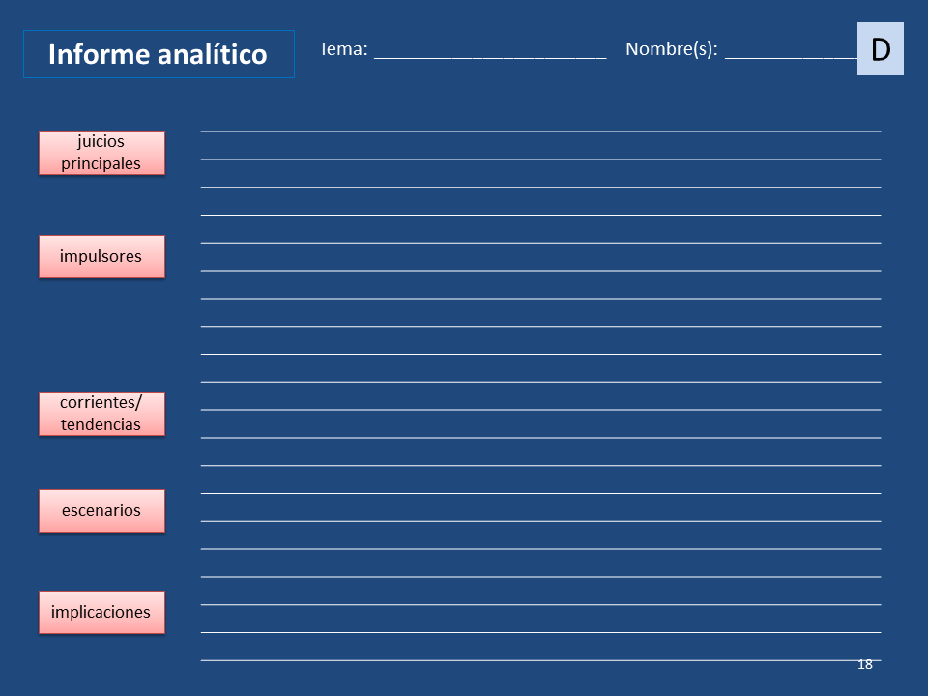
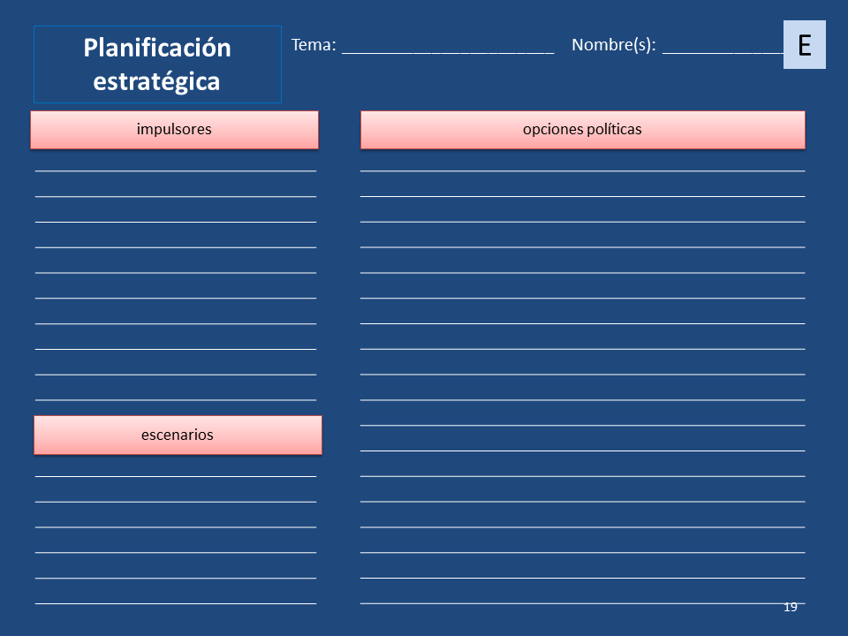
EJERCICIO

Slide 8
Informe analítico
Tema: _______________________ Nombre(s): ______________
juicios principales
impulsores
El informe tiene que incluir todos los elementos analíticos
El informe tiene que incluir todos los elementos analíticos
corrientes/ tendencias
escenarios
implicaciones

Slide 9
Informe analítico
D
Tema: _______________________ Nombre(s): ______________
juicios principales
impulsores
corrientes/ tendencias
escenarios
implicaciones

Slide 10
Planificación estratégica
E
Tema: _______________________ Nombre(s): ______________
impulsores
opciones políticas
escenarios

Slide 11
Informe analítico - Planificación estratégica
F
Notas de valoración
¿Cómo salió el briefing? ¿Incluyeron todos los elementos analíticos básicos?
juicios principales
¿Entendieron bien las necesidades de los decisores?
impulsores
¿Identificaron impulsores realistas?
corrientes/ tendencias
¿Se mantuvieron desinteresados como analistas?
escenarios
¿Los impulsores ayudaron en la formulación de opciones?
implicaciones
¿Qué otros elementos del análisis ayudó en el proceso de planificación?
opciones políticas - planificación
¿Cómo se puede mejorar el modelo?

Slide 12
¿Comentarios?
¿Dudas?
¿Preguntas?

